Slide 1

Stock Market Trading System
Group #6 Yonatan Golan Shlomi Ezra Yuval Winetrob Noam Rahat Netanel Daniel

Slide 2
Stock Market System
Our project aims to develop a stock market system - centralized marketplace where buyers and sellers come together to trade stocks.
This Platform will involve traders that want to buy, sell and monitor stocks & virtual currency.
Trader can see his balance, withdraw and deposit money.

Slide 3
Work Plan and Constraints
TODAY
PROJECTS + TASKS | START | END | May | Jun | Jul
PREP
Thinking on ideas | 22.5 | 28.5
Kick-Off Meeting | 29.5 | 29.5
INITIATION
Detailed Requirements, system Design | 29.5 | 8.6
Staffing | 9.6 | 9.6
Presentation | 16.6 | 16.6
DEVELOPMENT
Skeleton – trader, asset, Portfolio, transaction | 9.6 | 15.6
Status | 12.6 | 12.6
Portfolio, trader, asset, transaction, stock, currency | 12.6 | 22.6
Integration, stock market | 22.6 | 29.6
Testing | 29.6 | 4.7
LAUNCH | 4.7 | 4.7
everyone
Natanel Noam Yonatan Yuval Shlomi

Slide 4
Functionality of the Project
User Registration and Authentication – users can create accounts and store personal information.
Trader can:
withdraw and deposit money to his account
place buy and sell order for stocks.
see his balance and his portfolio, and sort his stocks by volume, profit and by lexicography order
Search stock and see their description.
Admin can:
add and delete stocks
take the managing fee
See the traders list, and sorting them by volume and by lexicography order

Slide 5
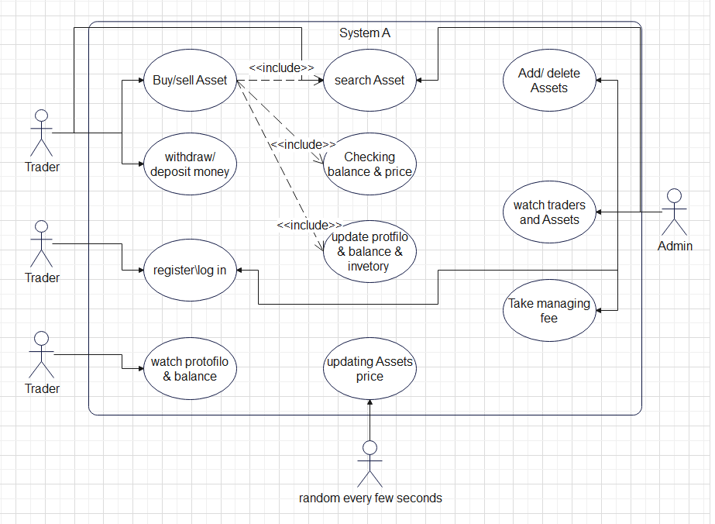

Slide 6
מוצר: דטא היסטורי, שם, מחיר נוכחי, רשימה של המחזיקים במניה וכמה הם מחזיקים, ערך שוק כולל, קונים מוכרים תתי מחלקות יורשות : מניה אגח – תאריך סוף אופציות- תאריך סוף , סוג אופציה מטבע וירטואלי
ת.ז, שם, סיסמא, מייל משקיע: מאזן כספי, מניות שמשקיע, דמי ניהול טרזנקציה- קונה, מוכר, מחיר, זמן
שוק מניות: מניות, משקיעים,

Slide 7
תהליך
בן אדם נכנס- תפריט : הרשמה/ כניסה לחשבון הרשמה: 2 אופציות- רגיל 0.6, פרימיום(רף כניסה מעל 200000 דמי ניהול 0.2) שם משתמש, סיסמא כניסה : עם שם משתמש וסיסמא בתוך המערכת: הכנסה של כסף משיכה השקעה במוצר מאזן כספי במה אני משקיע יציאה

Slide 8
TODAY
PROJECTS + TASKS | START | END | May | Jun | Jul
PREP
Thinking on ideas | 22.5 | 28.5
Kick-Off Meeting | 29.5 | 29.5
INITIATION
Detailed Requirements, system Design | 29.5 | 1.6
Staffing | 1.6 | 1.6
DEVELOPMENT
Development part 1 | 2.6 | 11.6
Status | 11.6 | 11.6
Development part 2 | 12.6 | 18.6
integration | 18.6 | 23.6
Testing | 23.6 | 28.6
Development Complete | 28.6 | 28.6
LAUNCH | 30.6 | 30.6
SOFTWARE DEVELOPMENT TIMELINE TEMPLATE

